Slide 1

Sekko电影购票网站
产品愿景

Slide 2








产品愿景 做新一代电影购票与影视服务网站
目标人群
用户需求
产品功能
盈利模式
基本功能：提供准确的电影信息和贴心的购票服务
亮点功能：
自动选座
二维码验票入场
销售电影周边产品
匹配同伴看电影
基本需求：提前、快捷、优惠地获得电影票，愉快观影
产品需求出发点：
优化购票流程
电影爱好者社交圈
电影票的毛利；
电影宣传；
电影周边产品入口；
电影院内零食饮料等商品的社交消费
电影消费人群
特别是，
有社交需求的年轻人
竞争分析
产品渠道
成本风险
猫眼（美团）、淘宝电影、微票儿等电影购票产品已有较成熟的发展模式，且有了自己的核心用户，电影爱好者社交圈已有时光网、豆瓣的电影评论、讨论等进入市场。但从我们的市场调查和产品分析可以看到，围绕电影院社交，特别是独自看电影情况的产品完全没有，看电影作为一个典型的交友场景，是我们网站在同类产品中可以突出的一个突破口。
在各大博客站点设立官方博客
在百度贴吧相关电影贴吧、豆瓣电影等发布推广消息
与微信公众号营销大号合作，推送广告
电影院、大学等目标用户聚集的地方做线下活动推广
网站建站人工成本
域名成本
网站空间成本
营销推广成本

Slide 3
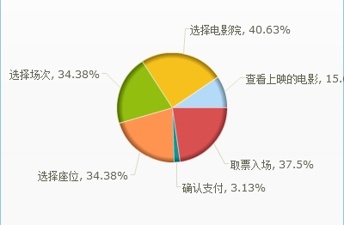
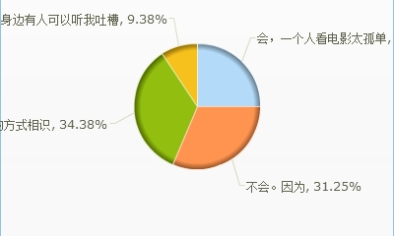
我们发布问卷，调查大学生群体对目前市面已有的电影购票产品的看法。其中关于购票流程占据太多时间的环节的结果如图：
为了在竞品众多的电影相关产品市场脱颖而出，除了按电影/影院查看电影档期、在线售票、电影评论等基本功能，我们小组针对一个人看电影的情况，设计了一个融入社交元素的新功能：
当小明同学单独购买电影票时，可以使用匹配订票功能，我们系统通过测试结果选出相匹配的另一位已订票的用户，当然这位用户也是做了简单测试才会进入匹配环节。小明可以查看她的公开资料决定是否与选择她身边的位置看电影，这样小明就可以减少一个人看电影的孤单感，还可能多认识一位新朋友，因为电影爱好者、相同境况等共同语言容易产生交流。零食饮料、电影周边等商品也会因为社交场景的增加而提高。
以下是我们针对单独看电影的调查结果：
基于调查和实际生活体验，我们提出了如下两点改进：
用户选择座位时，直接选择购票人数标签，由系统自动选定连续且居中的座位，这样可以减少因为屏幕太小座位面积太小难以点按而导致的失误，提高效率；
用户支付后可以收到一个二维码支付凭证，直接由检票人员扫描验票入场，且影院留有用户手机号码作为凭证，防止欺诈，同时减少排队取票时间。
虽然结果上看选择电影院和场次同样会占去不少时间，但用户纠结的点可能主要还是电影价格和环境、距离之间的取舍；可能还包括同等条件下有无最优座位的考虑因素，个性化情况较多，暂不考虑以此优化

